Slide 1
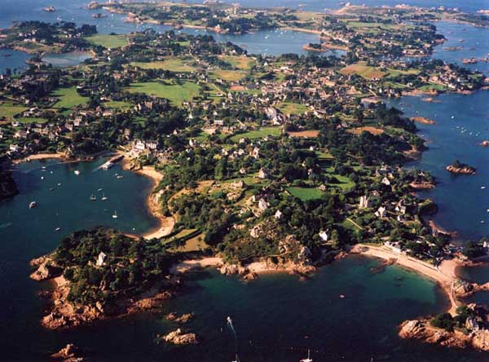
Île – Bréhat Côtes D’Armor
Île de Bréhat, vue aérienne

Slide 2
Île-de-Bréhat [il də bʁea] est une commune française située dans le département des Côtes-d'Armor au nord de la pointe de l'Arcouest en Bretagne. Elle est constituée de l'archipel de Bréhat à l'exclusion de l'île Maudez. Elle doit son nom à l'île principale, dénommée Bréhat, dont le nom breton est Enez Vriad. L'Île-de-Bréhat appartient au pays historique du Goëlo et la commune est rattachée au canton de Paimpol (arrondissement de Saint-Brieuc). Sa forte fréquentation saisonnière fait l'objet d'une réflexion sur son accès, limité à 4 700 visiteurs quotidiens du 14 juillet au 25 août1, à l'instar d'autres sites pouvant nécessiter une régulation.

Slide 3
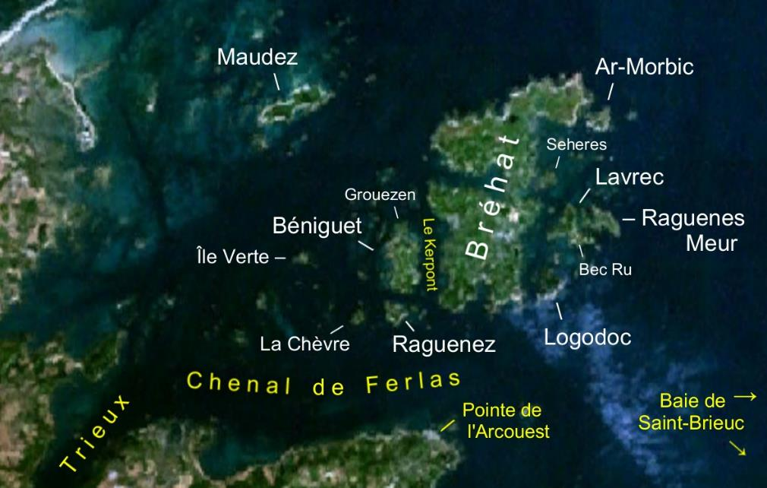
Image satellite de Bréhat.

Slide 4
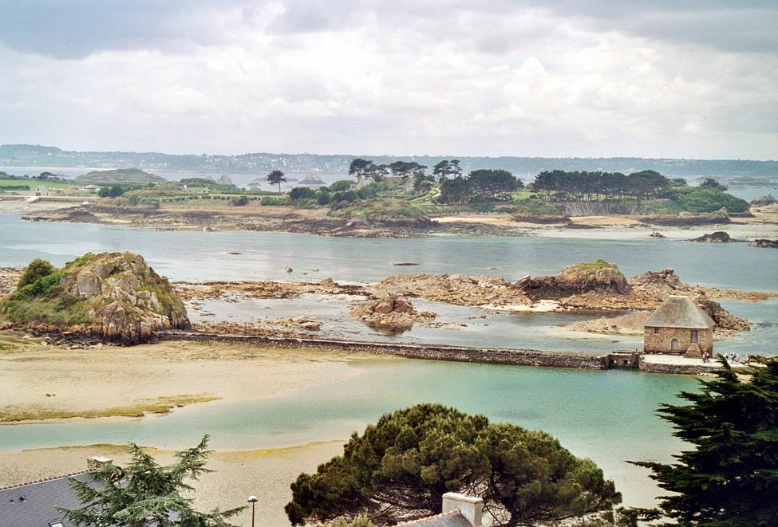
Le paysage de Bréhat aux alentours du moulin Birlot.

Slide 5
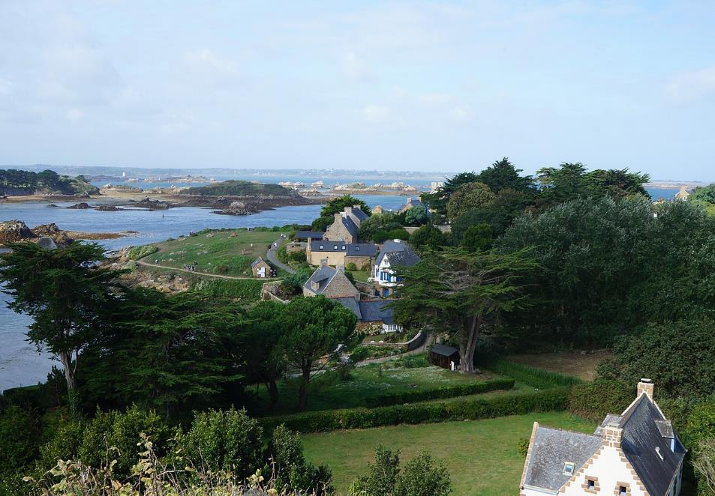
Une partie du littoral de l'île de Bréhat.

Slide 6
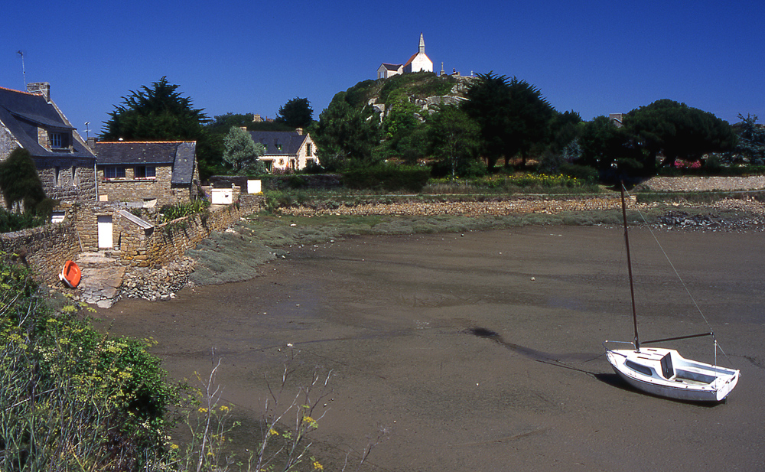
La butte de la chapelle Saint-Michel (au fond).

Slide 7
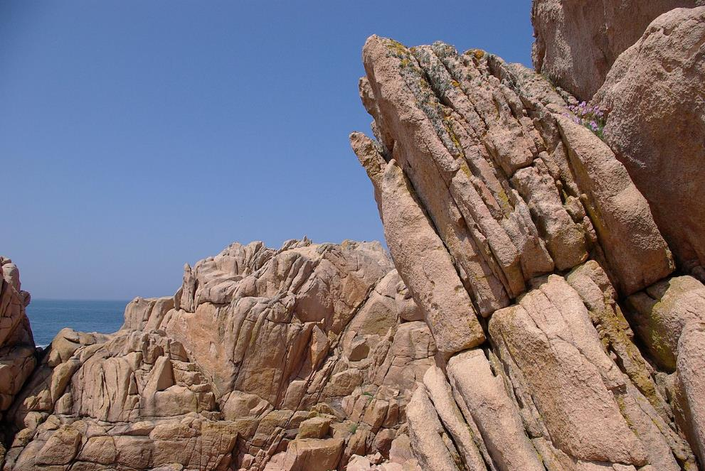
La butte de la chapelle Saint-Michel (au fond).

Slide 8
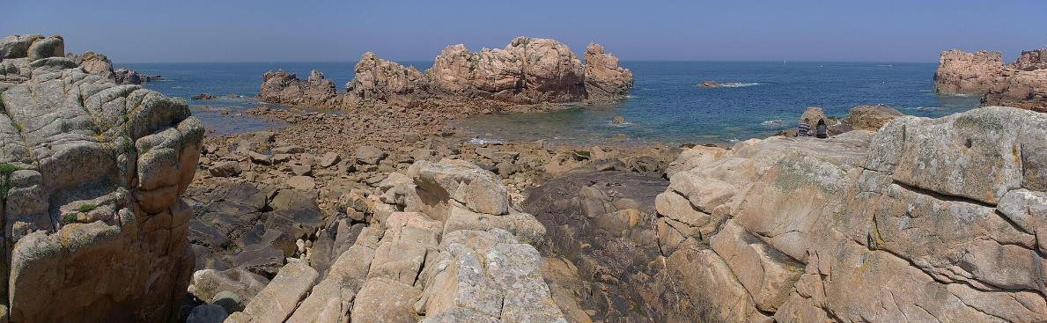
Granite rose près du phare du Paon.

Slide 9
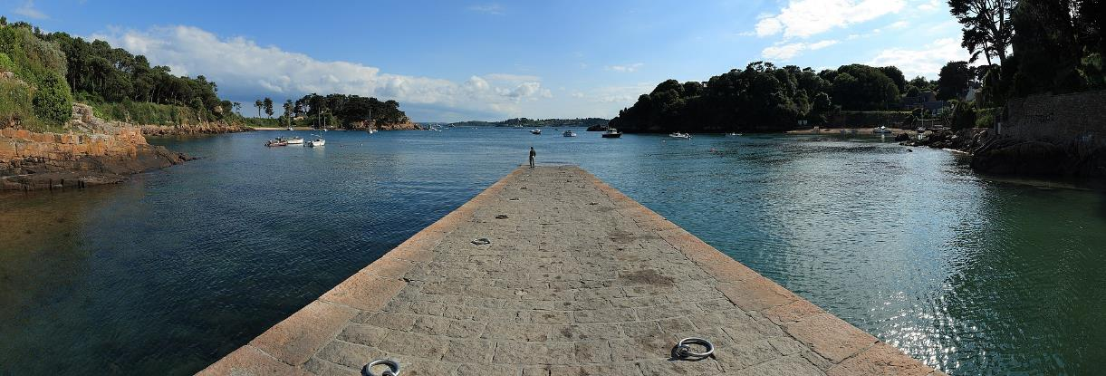
La jetée du Port Clos de l'île de Bréhat, à marée haute.

Slide 10
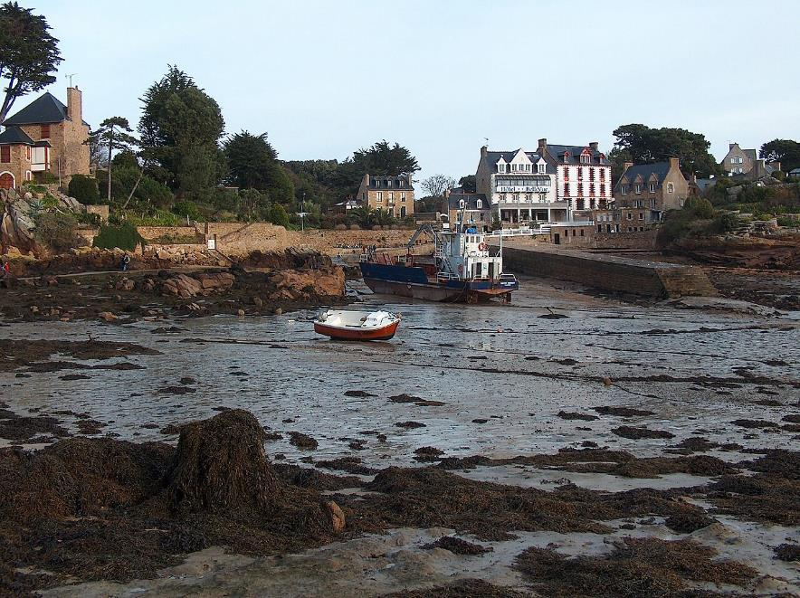
Le débarcadère de Port Clos à marée basse

Slide 11
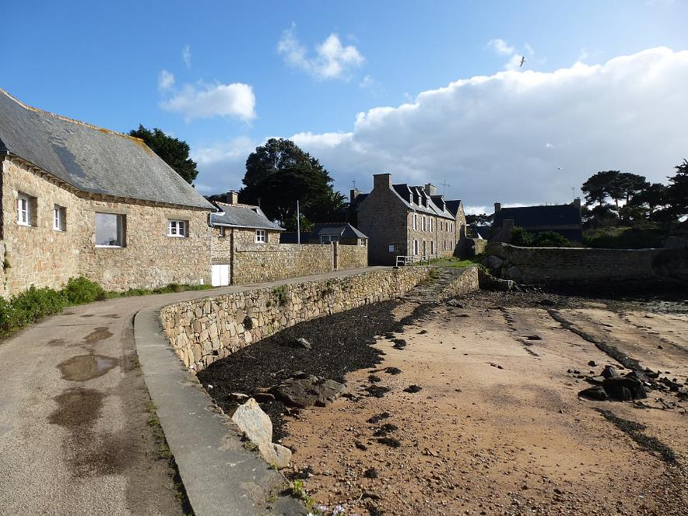
Une rue de Bréhat

Slide 12
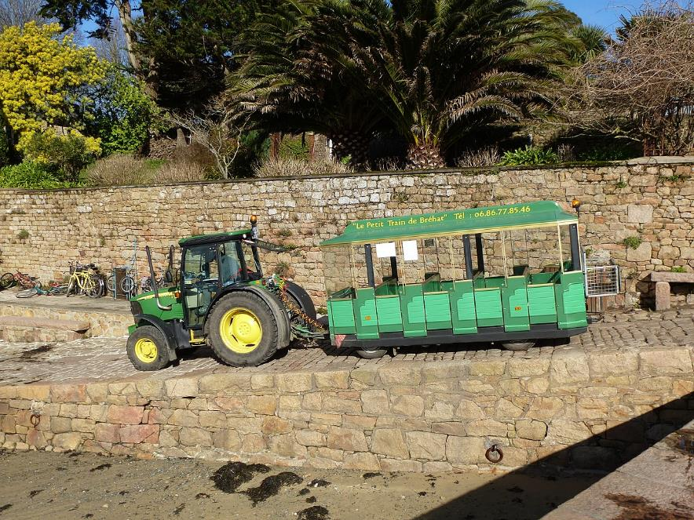
"Le petit train de Bréhat".

Slide 13
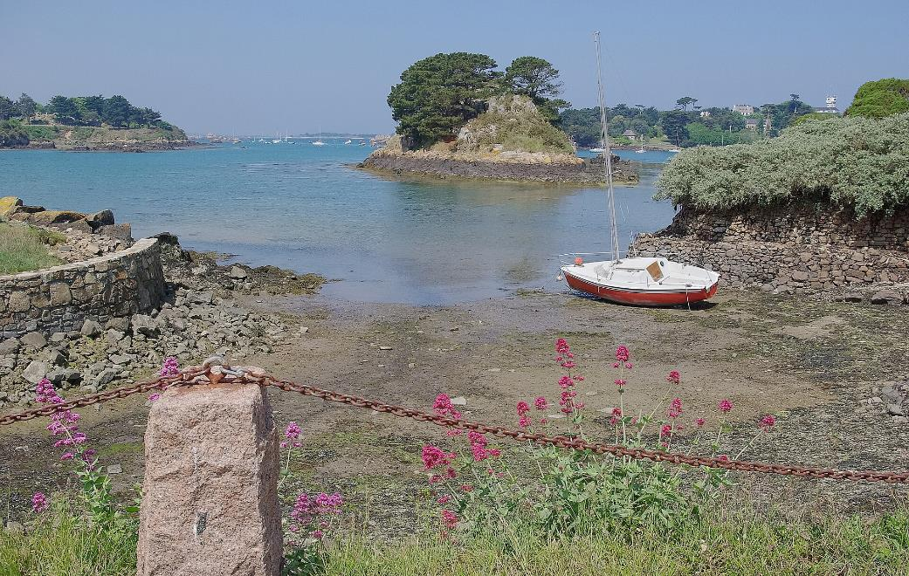
Marée basse près de Pont ar Prat.

Slide 14
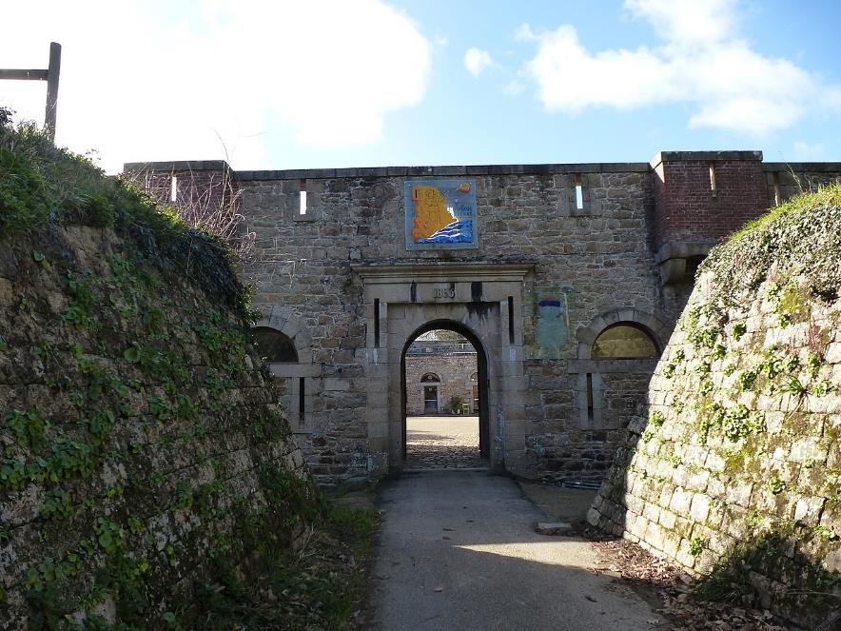
L'entrée de la citadelle de Bréhat

Slide 15
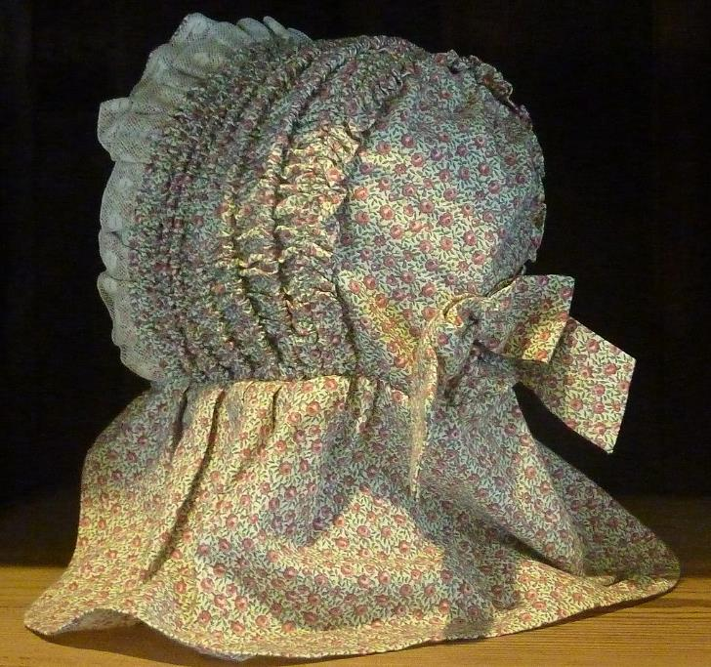
Plus de détails
Coiffe "capot" de l'Île de Bréhat (Écomusée de Plouigneau).

Slide 16
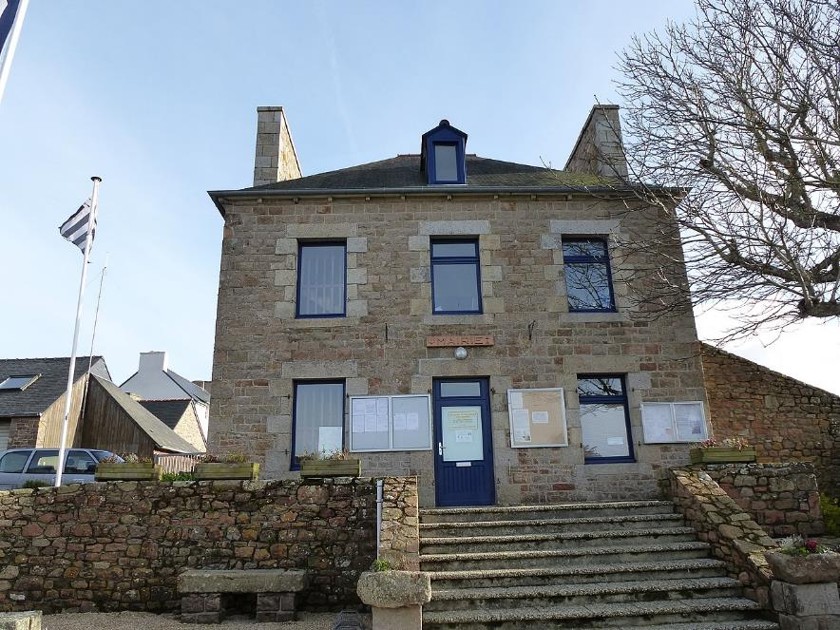
La mairie de Bréhat

Slide 17
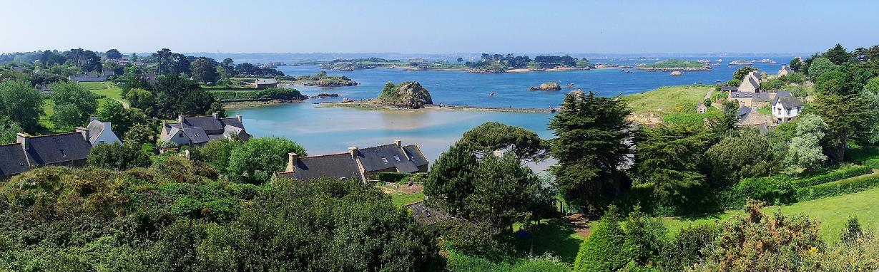
Vue vers le nord-ouest depuis la chapelle Saint-Michel.

Slide 18
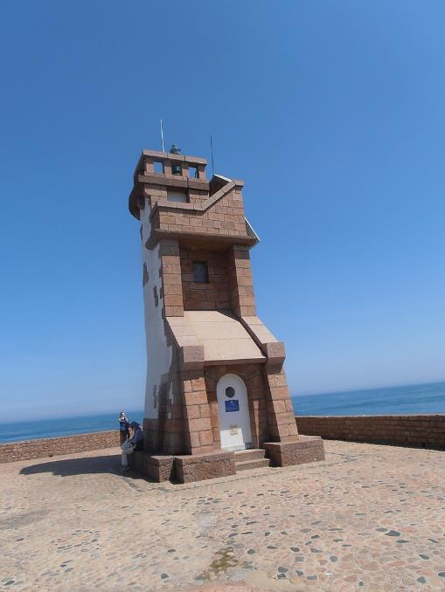
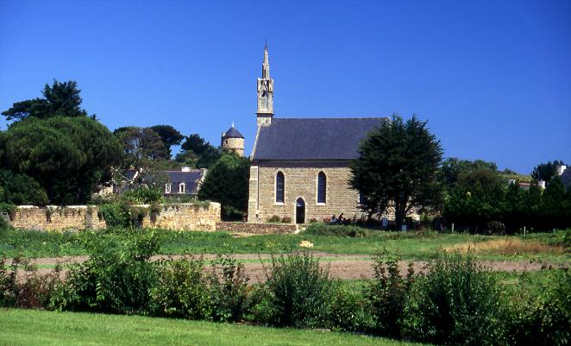
La chapelle Notre-Dame de Keranroux, vue d'ensemble.
Phare Feu du Paon.

Slide 19
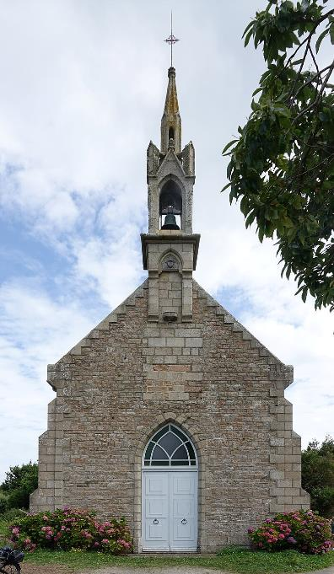
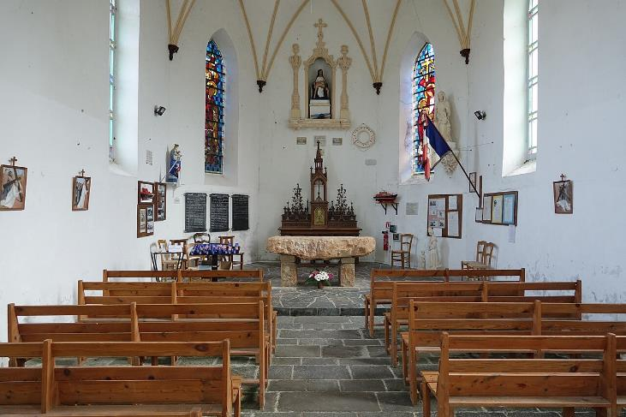
Intérieur de la chapelle Notre-Dame de Keranroux.
La façade de la chapelle Notre-Dame de Keranroux.

Slide 20
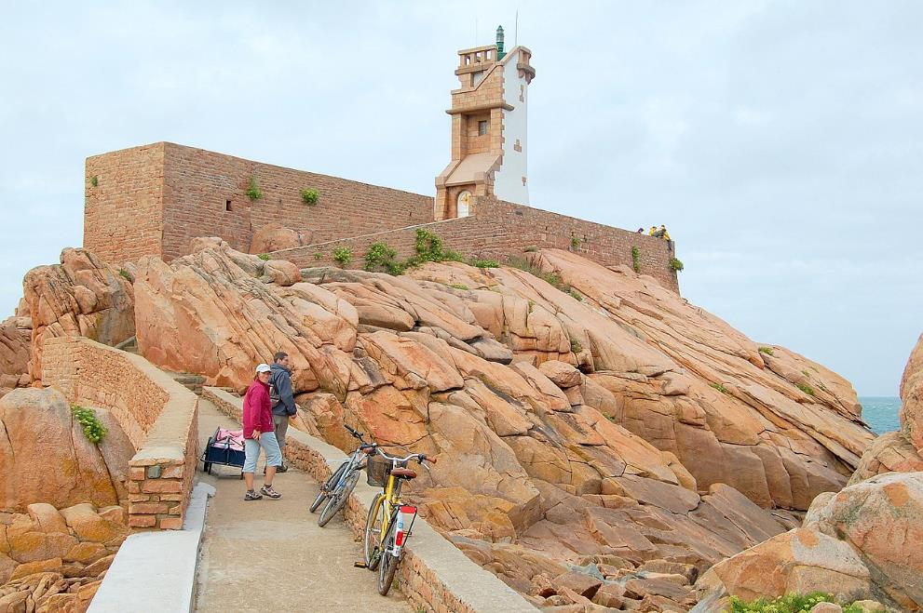
Le phare du Paon.

Slide 21
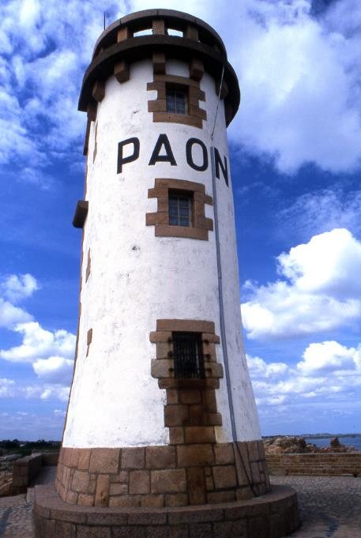
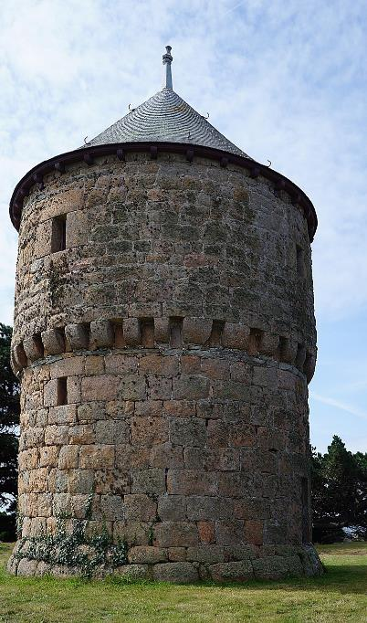
Le phare du Paon.
Le moulin de Crec'h-ar-Pot.

Slide 22
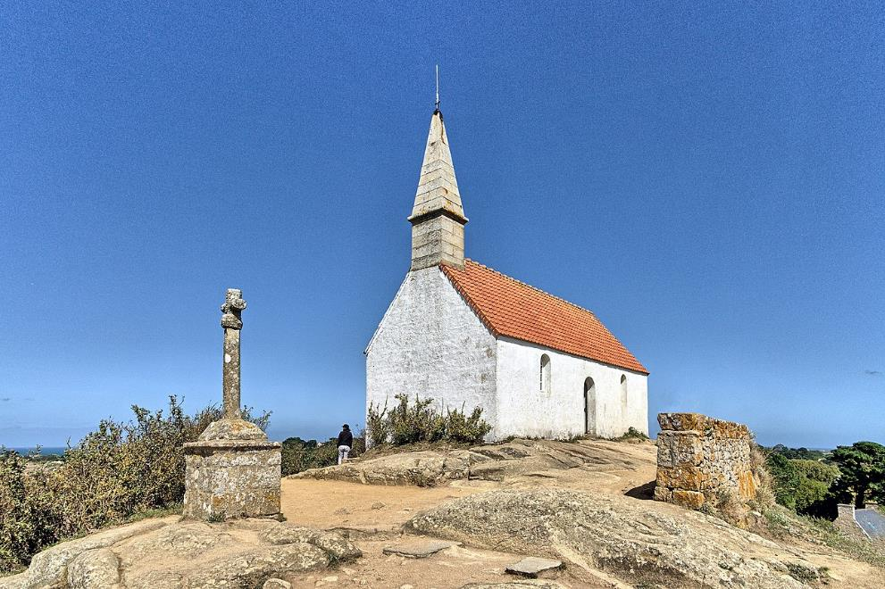
Chapelle Saint-Michel.

Slide 23
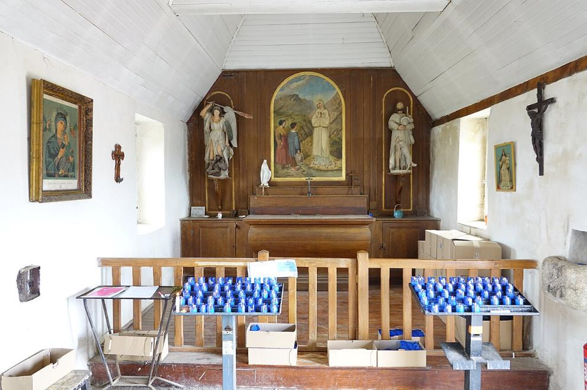
s
Intérieur de la chapelle Saint-Michel.

Slide 24
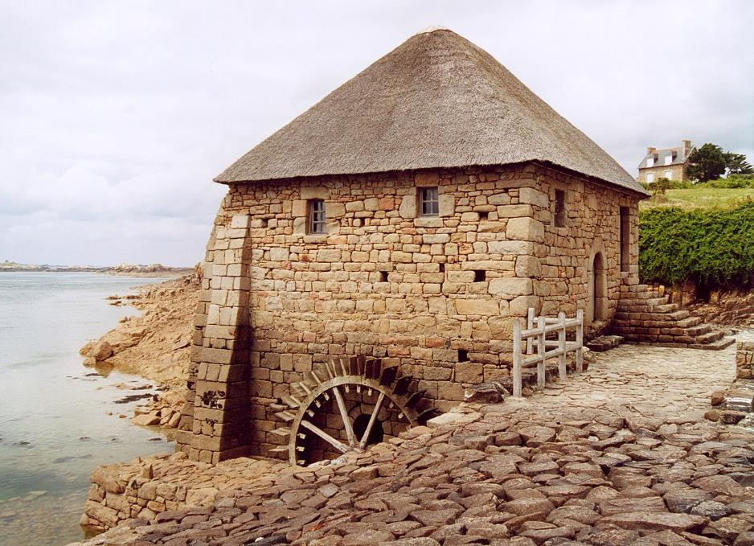
Le moulin à marée Birlot.

Slide 25
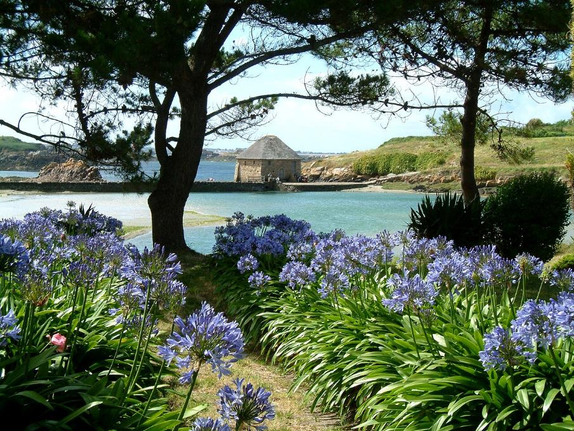
Le moulin à marée Birlot.

Slide 26
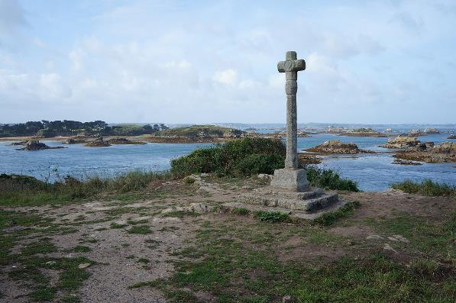
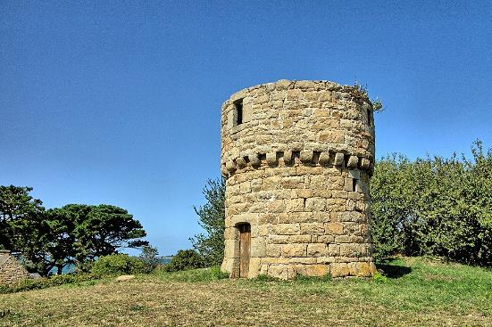
L'ancien moulin à vent de Crech-Tarec.
La croix de Maudez.

Slide 27
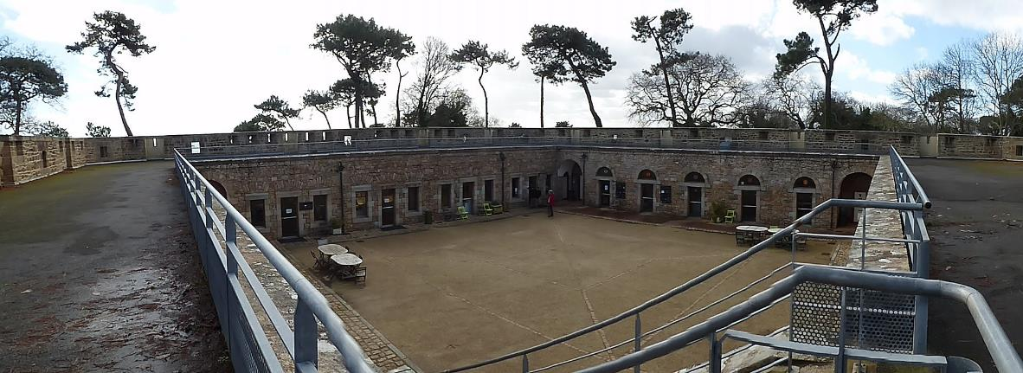
Vue de la cour intérieure de la citadelle de Bréhat.

Slide 28
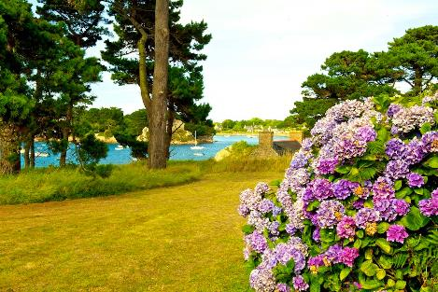
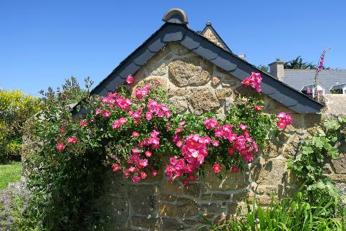
l’île aux fleurs (Bréhat)
Zone de mouillage la Corderie Île de Bréhat

Slide 29
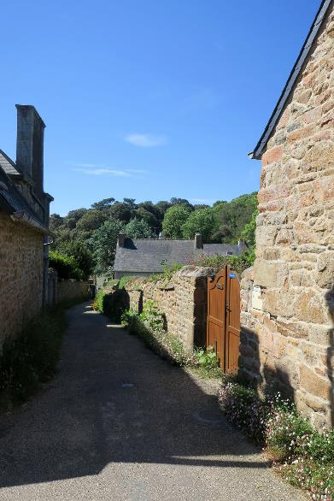
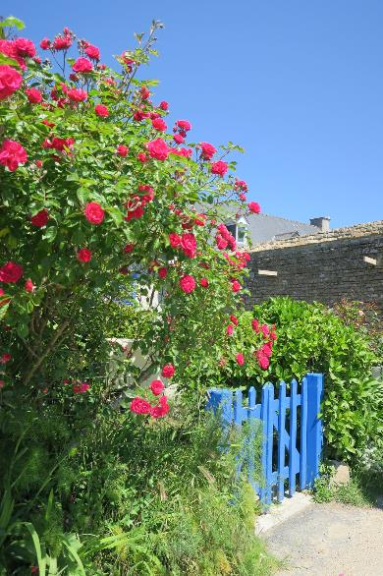

Slide 30
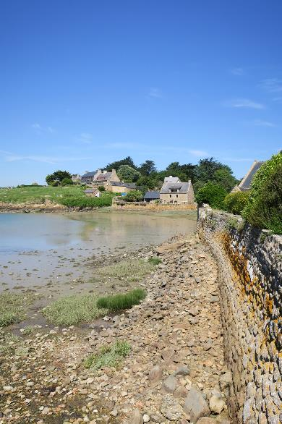
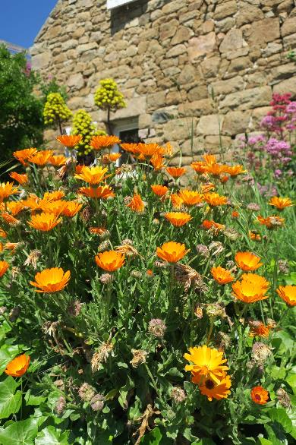

Slide 31
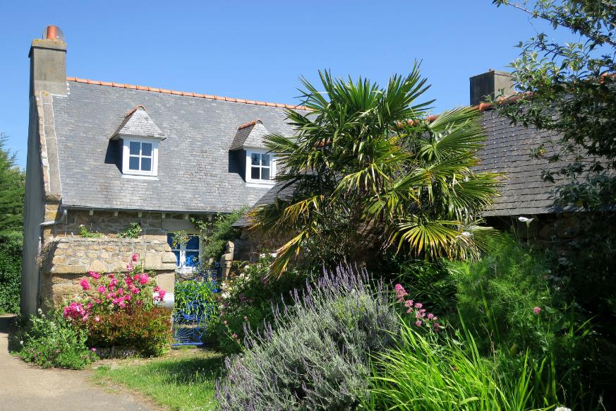
Lorient Vous A Présenté L’Île bb- Bréhat -Côtes D’Amor
Les Images Et Le son Du Net
Daniel

